Slide 1
Нуклеиновые кислоты
МБОУ СОШ №35 г.Казани
Подготовила:
Учитель биологии 1 квалификационной категории
Сапарова К.И.

Slide 2
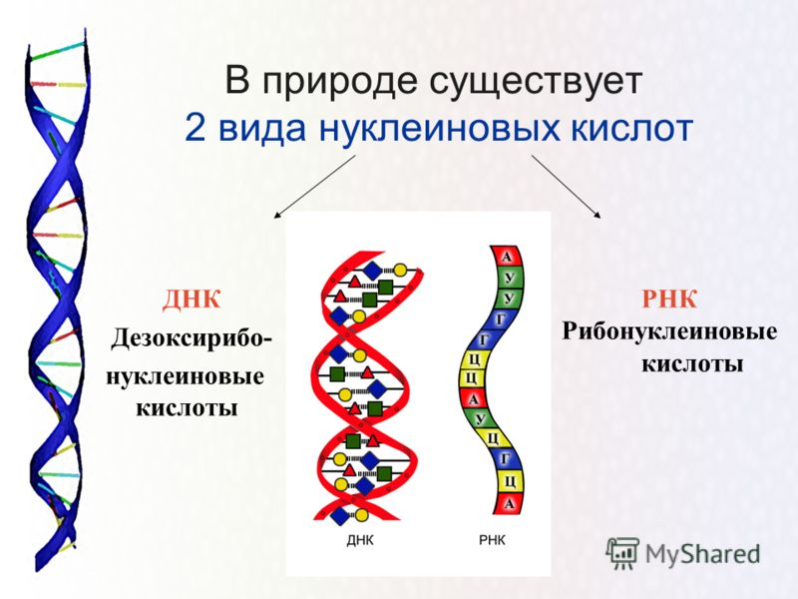

Slide 3
Нуклеиновые кислоты
Биополимеры (полинуклеотиды), состоящие из молекул-нуклеотидов.

Slide 4
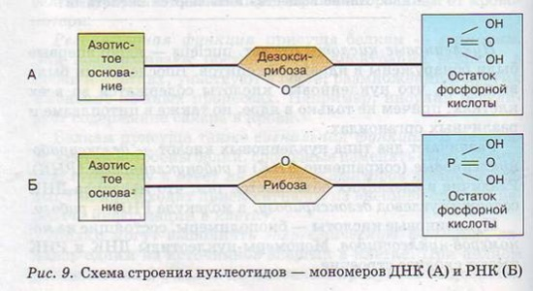
Строение нуклеотида

Slide 5
Азотистые основания днк
Аденин (А)
Гуанин (Г)
Цитозин (Ц)
Тимин (Т)

Slide 6
Принцип комплиментарности
Аденин – Тимин
Цитозин - Гуанин

Slide 7
Азотистые основания рнк
Аденин (А)
Гуанин (Г)
Цитозин (Ц)
Урацил (У)

Slide 8
Принцип комплиментарности
Аденин – Урацил
Цитозин - Гуанин

Slide 9
Постройте 2-ю цепочку днк
А-Т-Т-Г-А-Ц-А-Г-Т-Ц
Ц-Ц-Ц-А-Т-Г-Т-А-А-Т

Slide 10
ПОСТРОЙТЕ КОМПЛИМЕНТАРНУЮ ЦЕПЬ РНК
А-У-У-Г-Ц-А-У-Ц-Г
У-Г-Ц-Ц-Ц-А-Г-Ц

Slide 11
типы рнк
Рибосомные (рРНК) – обеспечивают синтез белка из аминокислот
Транспортные (тРНК) – доставляют аминокислоты к месту «сборки» белка (рибосомы)
Информационные (иРНК) – считывают информацию ДНК

Slide 12
Домашнее задание
1. Параграф 1.6. – знать все определения, отличия ДНК от РНК.

